Slide 1



培训手册——编制单位作者篇

Slide 2





目录 CONTENTS
1、立项申报
5、报批发布
2、标准起草
3、征求意见
4、修改送审

Slide 3
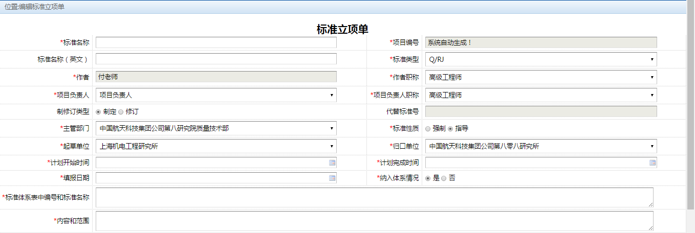
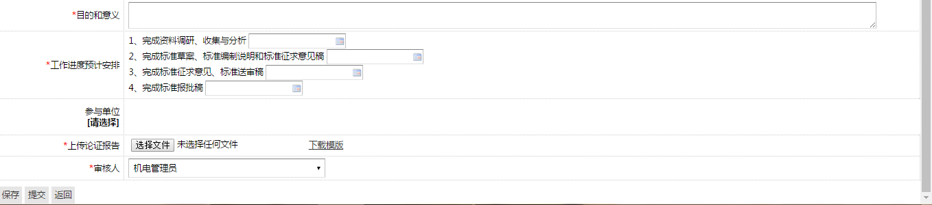
立项申报——在线申报
菜单栏点击“标准制修订→立项申报→在线申报” ，进入页面如下：

Slide 4
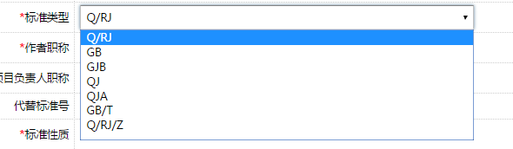
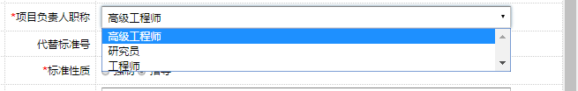
立项申报——在线申报
1）选择标准类型
2）选择职称，分别为工程师、高级工程师、研究员

Slide 5
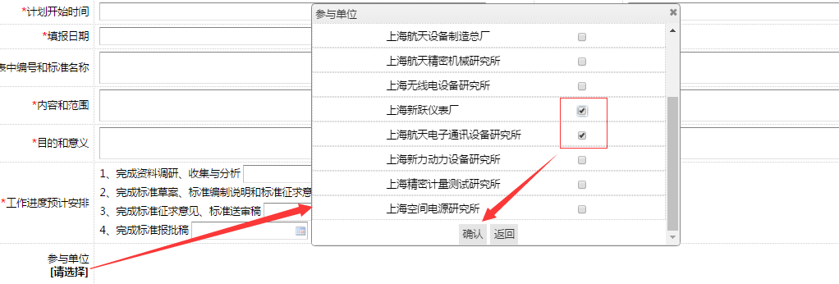
立项申报——在线申报
3）选择制修订类型：选择“修订”时需要填写代替标准号
4）选择参与单位

Slide 6


立项申报——在线申报
5）上传论证报告
6）选择审核人

Slide 7

立项申报——在线申报
7）保存：保存页面信息
提交后标准可在【待提交】列表查看
8）提交：点击“提交”后直接提交到【编制管理员初审】节点

Slide 8
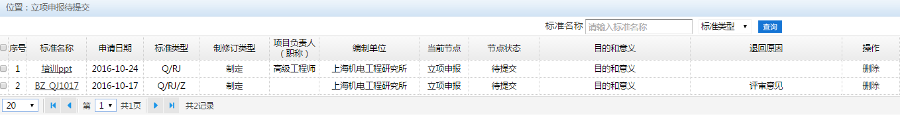
立项申报——待提交
菜单栏点击“标准制修订→立项申报→待提交” ，进入页面如下：

Slide 9
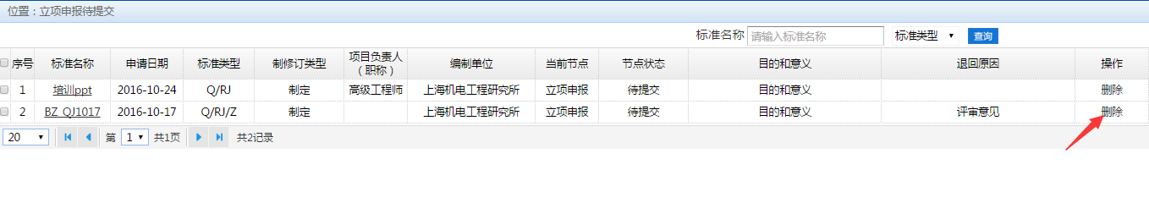
立项申报——待提交
1）删除：列表点击“删除”按钮即可

Slide 10
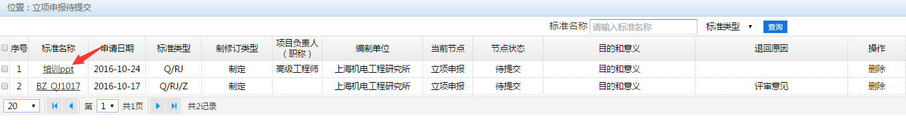
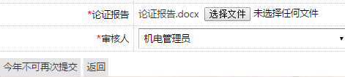
立项申报——待提交
2）查看标准：列表点击“标准名称”链接
进入标准编辑页，可修改标准信息或者提交至下一节点
注：已取消的标准，会显示出“今年内不可在提交”

Slide 11
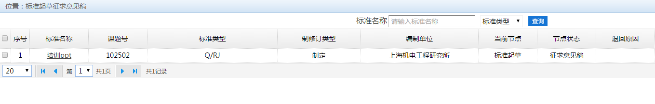
标准起草——征求意见稿
菜单栏点击“标准制修订→标准起草→征求意见稿” ，进入页面如下：

Slide 12
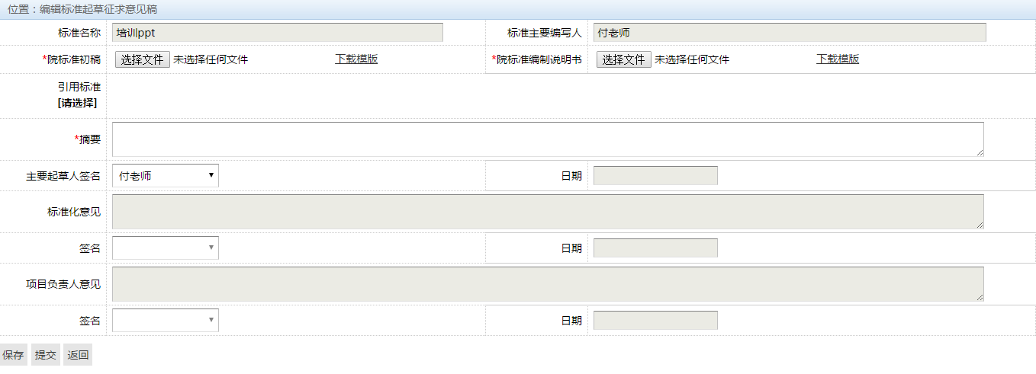
标准起草——征求意见稿
1、编辑意见稿：列表点击“标准名称”链接

Slide 13
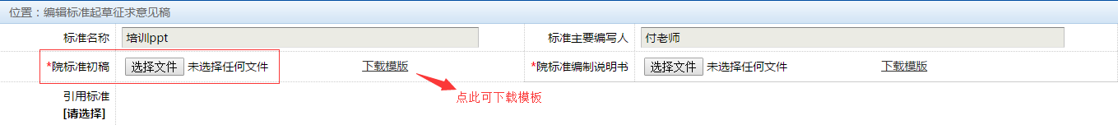
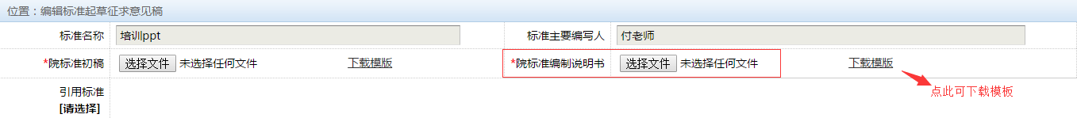
标准起草——征求意见稿
1）上传院标准初稿
2）上传院标准编制说明书

Slide 14
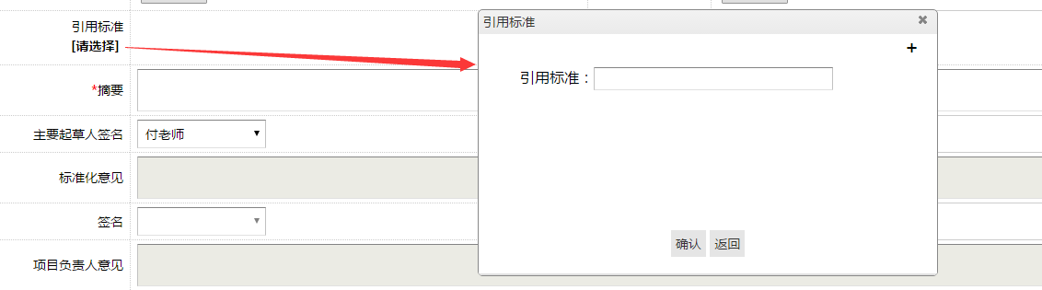
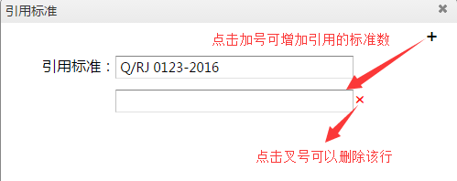

标准起草——征求意见稿
3）引用标准
操作后引用的标准号显示在页面中；
多标准之间用逗号隔开；
输入的标准号不存在会给出提示

Slide 15
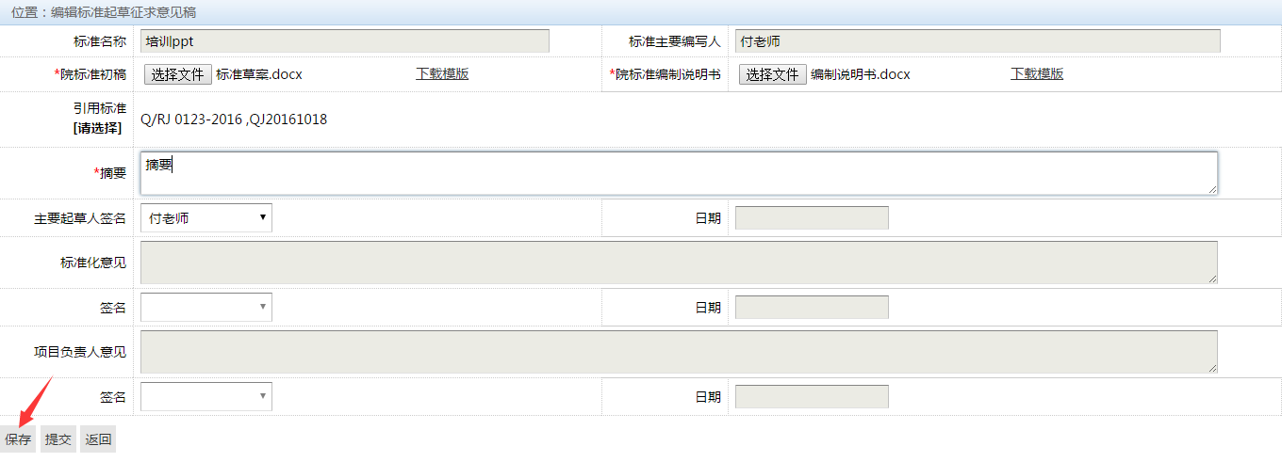
标准起草——征求意见稿
4）保存：保存页面信息，需要上传相关文档并填写必填项

Slide 16
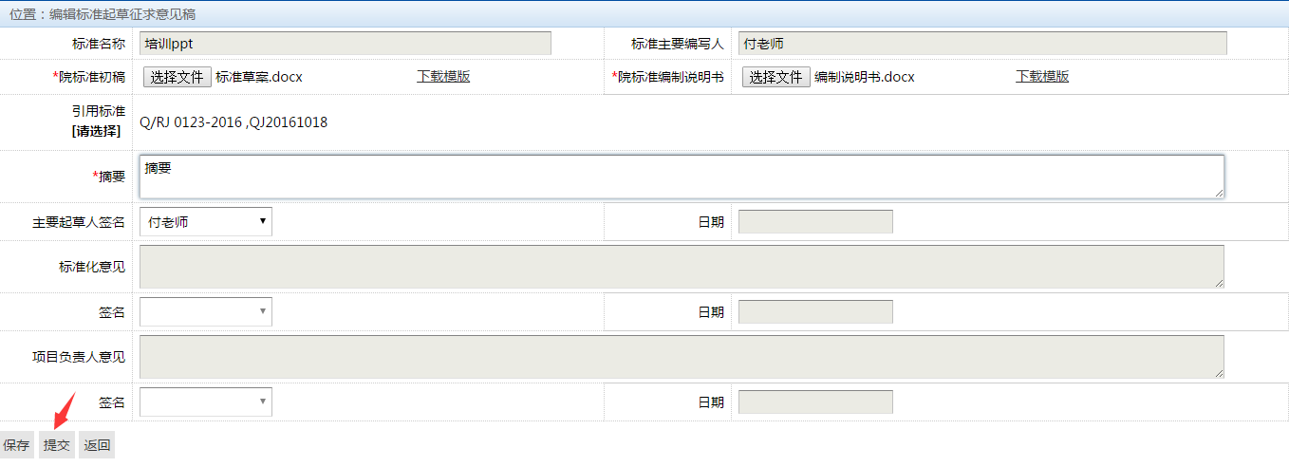
标准起草——征求意见稿
5）提交：将标准提交至【标准起草——作者签名】节点

Slide 17
标准起草——征求意见稿
5）提交：将标准提交至【标准起草——作者签名】节点

Slide 18
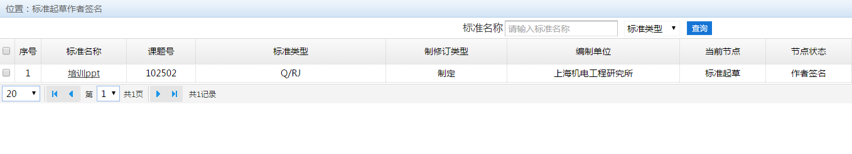
标准起草——作者签名
菜单栏点击“标准制修订→标准起草→作者签名” ，进入页面如下：

Slide 19
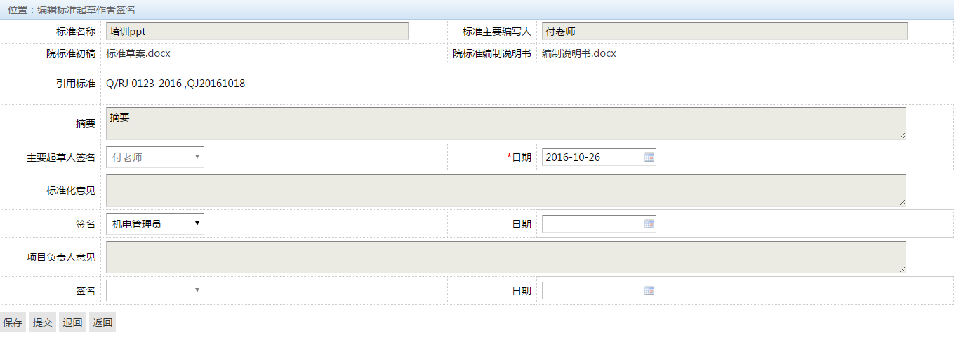
标准起草——作者签名
1、编辑作者签名：列表点击“标准名称”链接

Slide 20
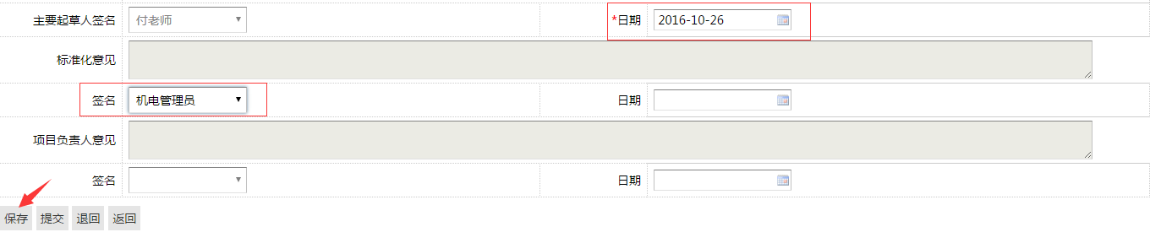
标准起草——作者签名
1）下载文档：点击文档名称即可下载
2）保存：保存页面信息

Slide 21
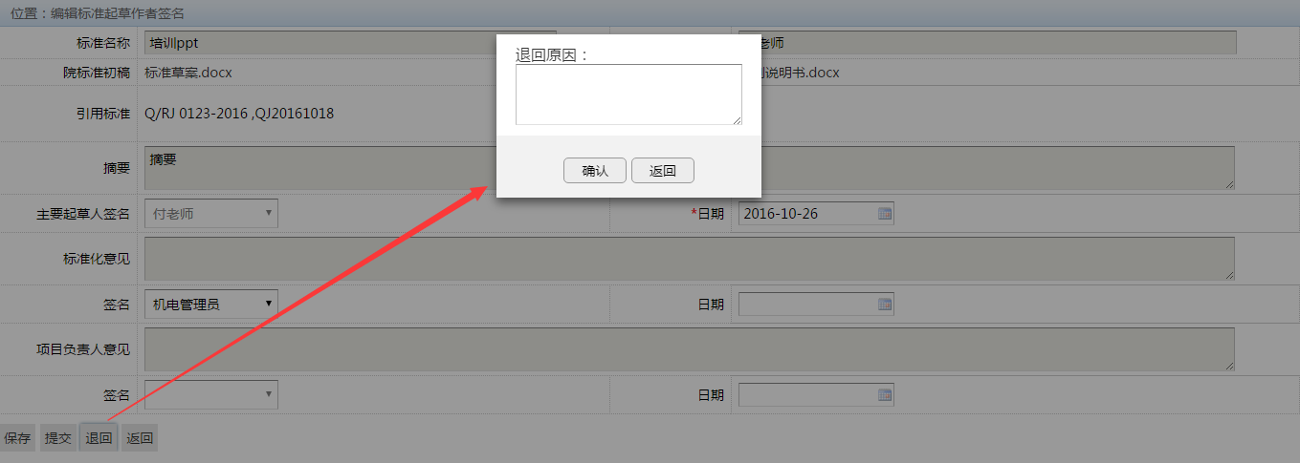
标准起草——作者签名
3）退回：将标准退回至【标准起草——征求意见稿】节点

Slide 22
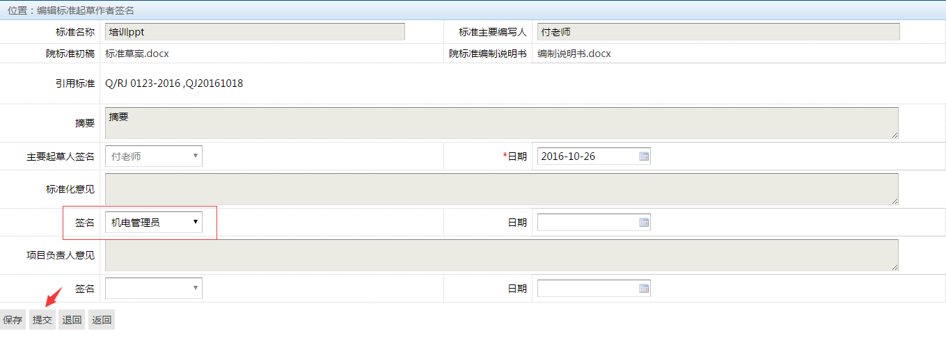
标准起草——作者签名
4）提交：江北标准提交至【标准起草——标准化签名】节点

Slide 23
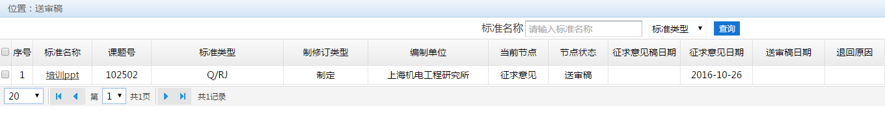
征求意见——送审稿
菜单栏点击“标准制修订→征求意见→送审稿” ，进入页面如下

Slide 24
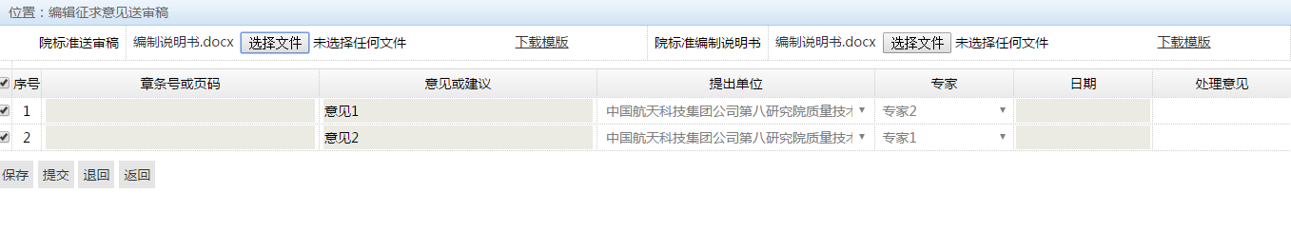
征求意见——送审稿
1、编辑送审稿：列表点击“标准名称”链接
此处可重新上传“院标准送审稿”与“院标准编制说明书”；上传后会覆盖原来的文档

Slide 25
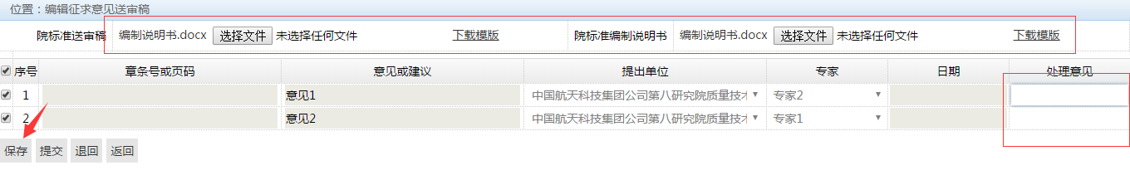
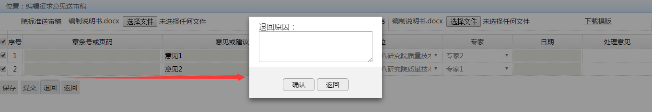
征求意见——送审稿
1）保存：保存页面信息；保存上传的文档
2）退回：将标准退回至【标准起草——征求意见稿】节点

Slide 26
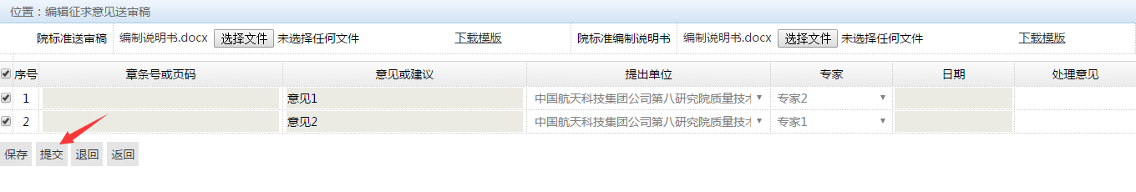
征求意见——送审稿
3）提交：将标准提交至【修改送审——作者送审签名】节点

Slide 27
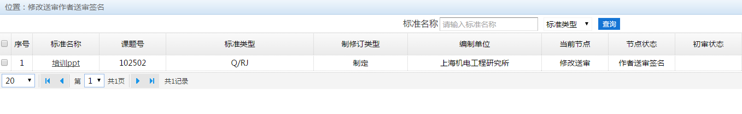
修改送审——作者送审签名
菜单栏点击“标准制修订→修改送审→作者送审签名” ，进入页面如下

Slide 28
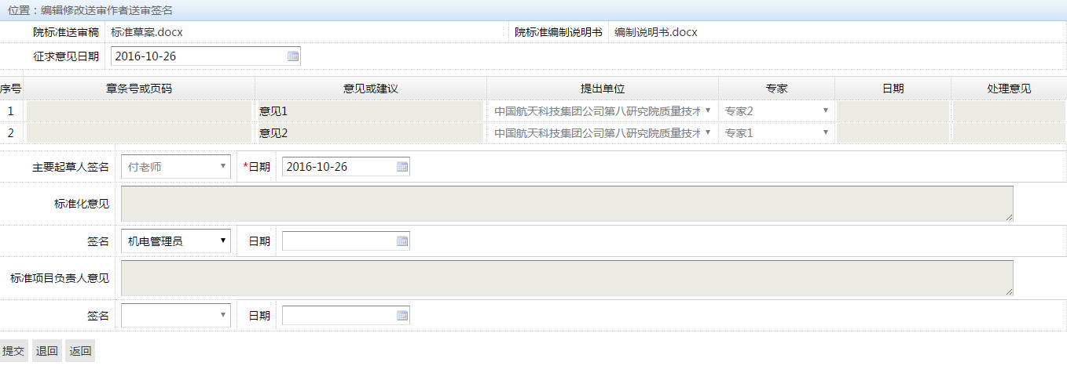
修改送审——作者送审签名
1、作者送审签名：列表点击“标准名称”链接

Slide 29
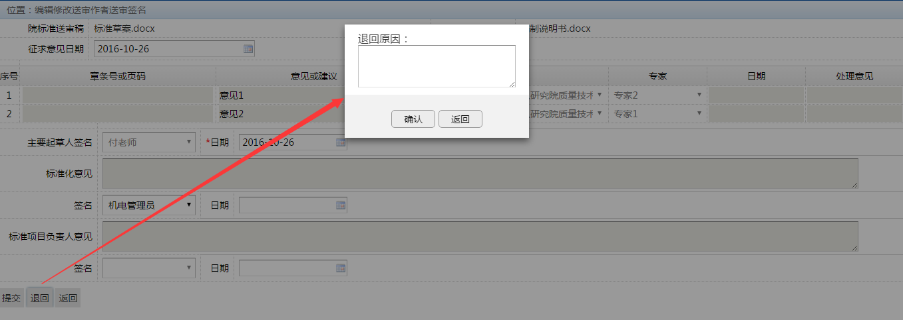
修改送审——作者送审签名
1）文档下载：页面点击文档名称即可下载
2）退回：将标准退回至【征求意见——送审稿】节点

Slide 30
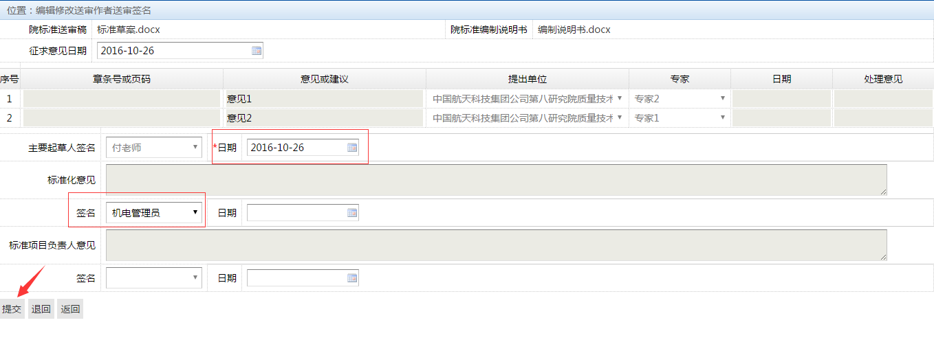
修改送审——作者送审签名
3）提交：将标准提交至【修改送审——标准化签名】节点

Slide 31
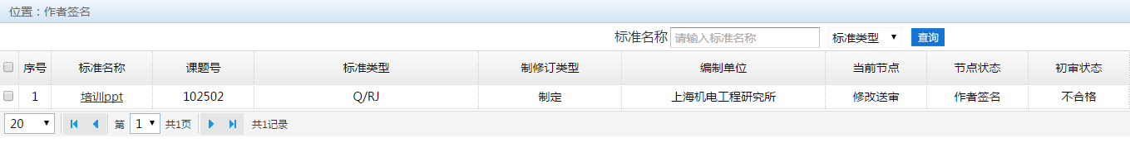
修改送审——作者签名
菜单栏点击“标准制修订→修改送审→作者签名” ，进入页面如下

Slide 32
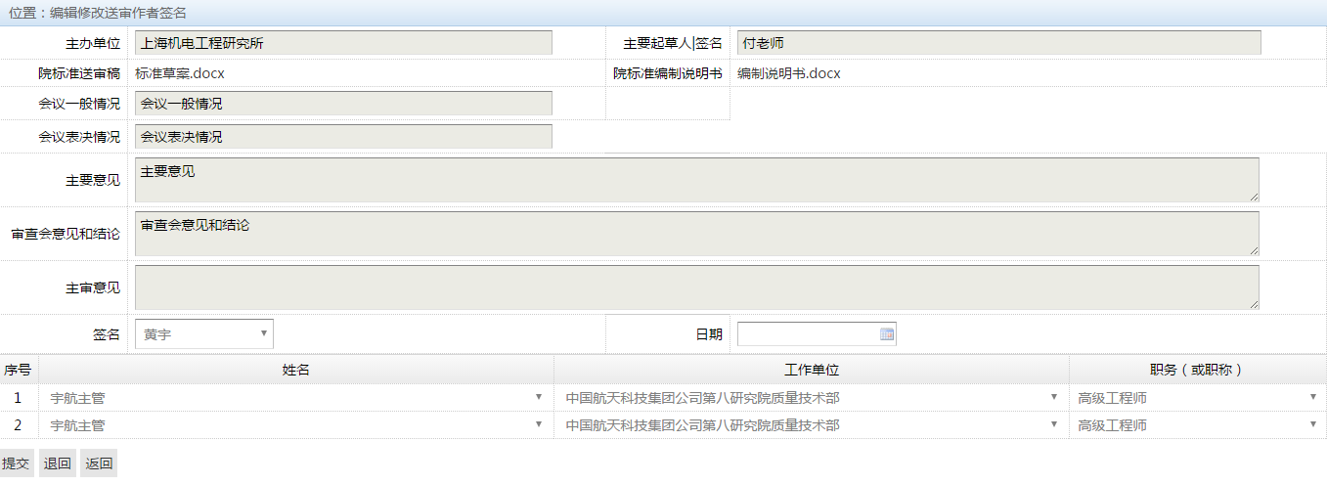
修改送审——作者签名
1、编辑作者签名；列表点击“标准名称”链接

Slide 33
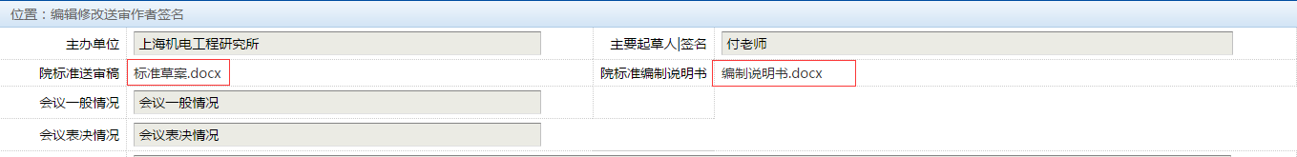
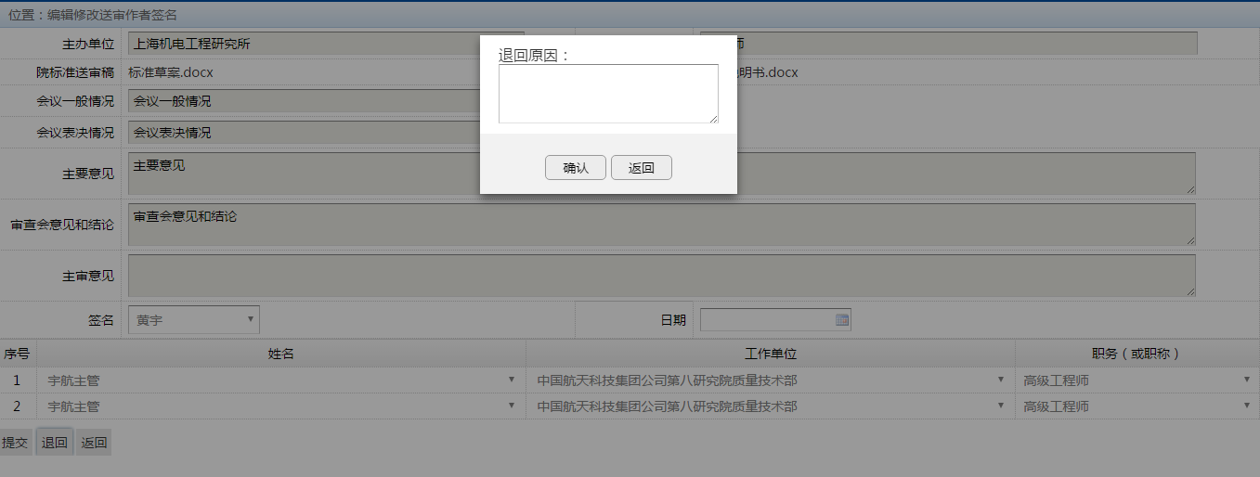
修改送审——作者签名
1）文档下载：页面点击文档名称即可下载
2）退回：将标准退回至【修改送审——作者签名】节点

Slide 34
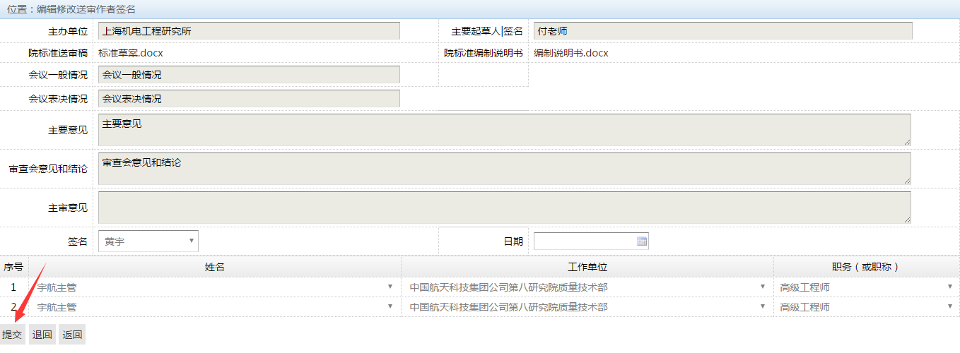
修改送审——作者签名
3）提交：将标准提交至【修改送审——主审签名】节点

Slide 35
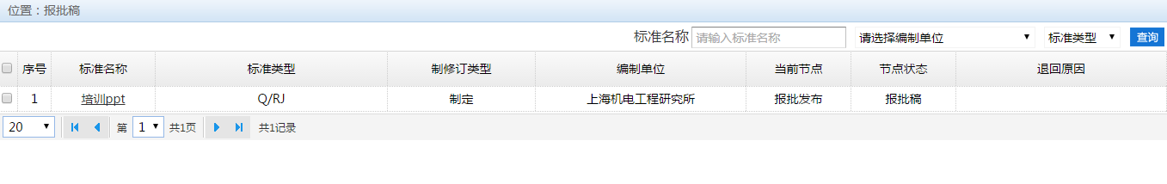
报批发布——报批稿
菜单栏点击“标准制修订→报批发布→报批稿” ，进入页面如下

Slide 36
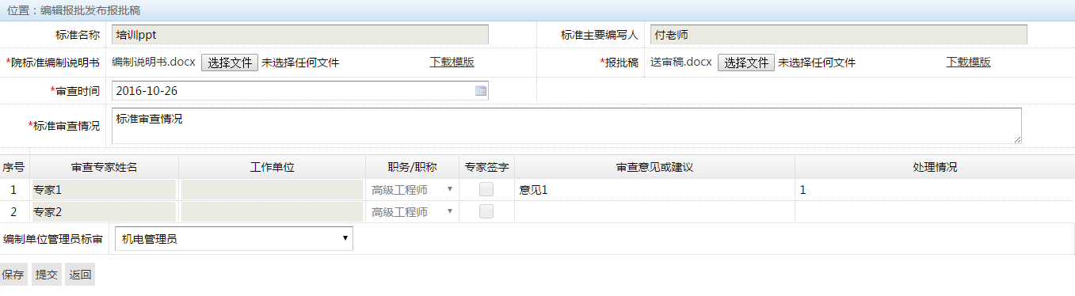
报批发布——报批稿
1、编辑报批稿：列表点击“标准名称”链接

Slide 37
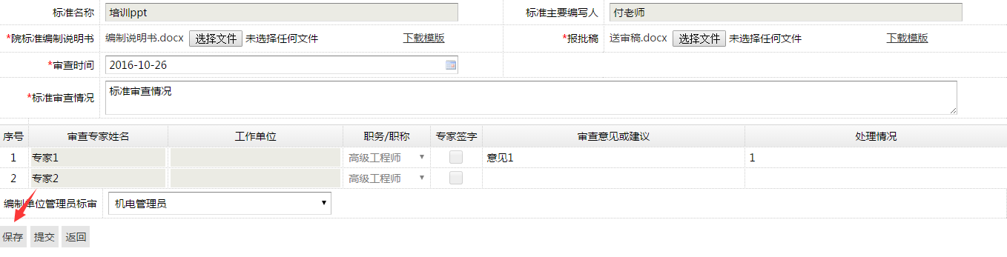
报批发布——报批稿
1）上传文档
2）保存：保存页面信息，要求填写所以的必填项

Slide 38
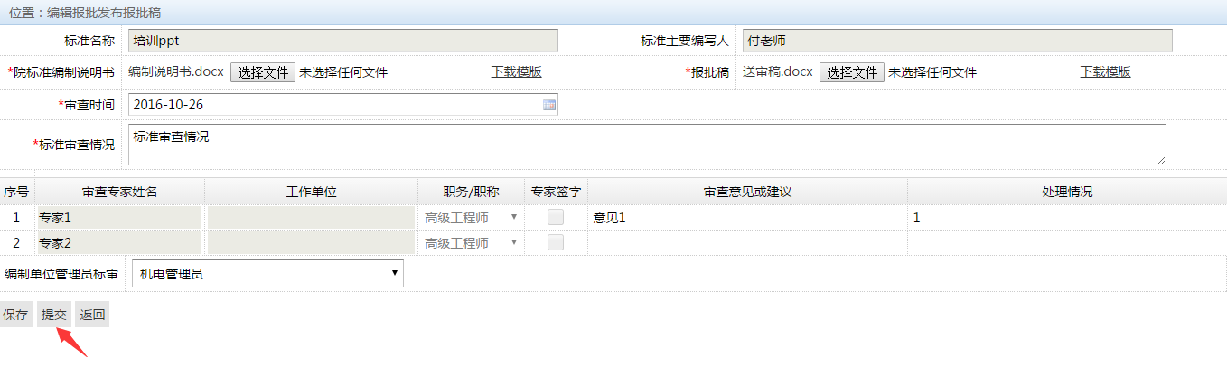
报批发布——报批稿
3）提交：将标准提交至【报批发布——编制管理员标审】节点

Slide 39
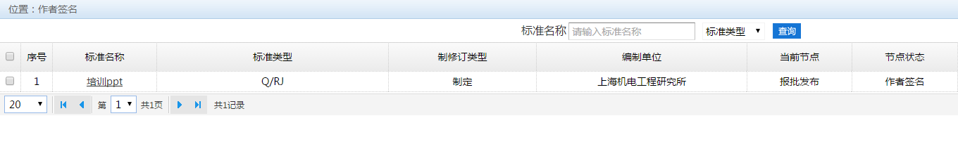
报批发布——作者签名
菜单栏点击“标准制修订→报批发布→作者签名” ，进入页面如下

Slide 40
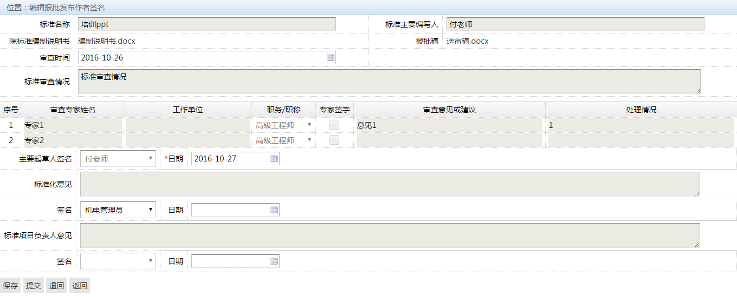
报批发布——作者签名
1、编辑作者签名：列表点击“标准名称”链接

Slide 41
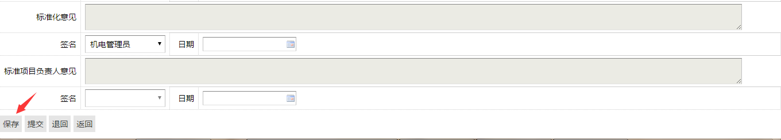
报批发布——作者签名
1）下载文档：点击文档名称即可下载
2）保存：保存页面信息

Slide 42
报批发布——作者签名
3）退回：将标准退回至【报批发布——作者签名】节点

Slide 43
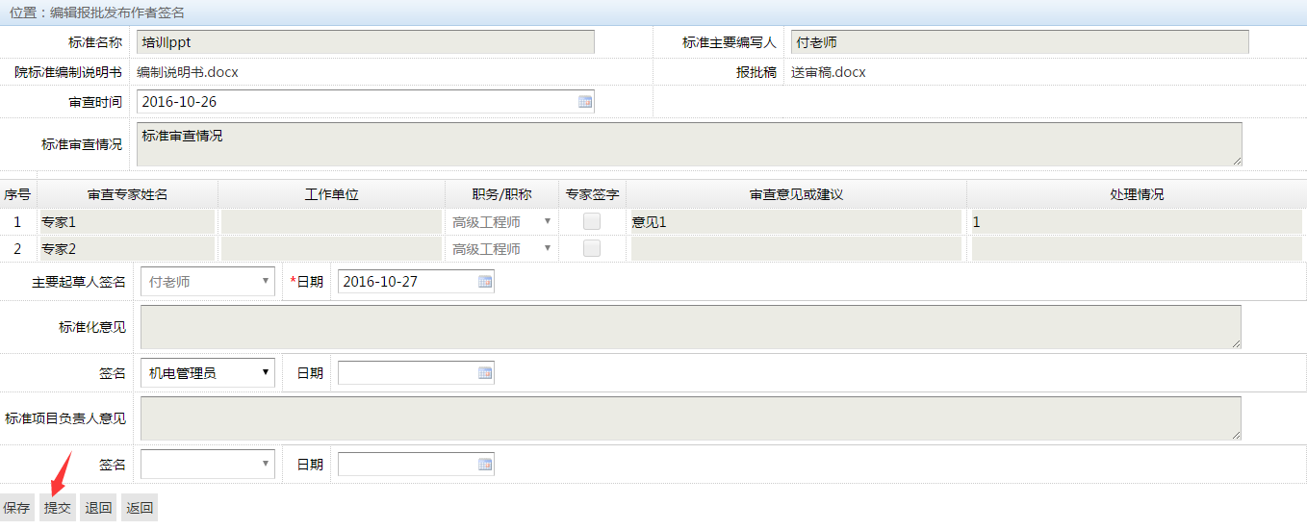
报批发布——作者签名
4）提交：将标准提交至【报批发布——标准化签名】节点

Slide 44
END

